Slide 1
Sesión 2.
Beneficios de la lactancia materna
© UNICEF/UNI114991/Holt

Slide 2
Sesión 2. Objetivos Beneficios de la lactancia materna
Después de completar esta sesión, los participantes serán capaces de:
enunciar las ventajas de una alimentación óptima del lactante (lactancia materna exclusiva y lactancia materna continuada);
explicar la importancia del calostro y enumerar sus propiedades especiales;
describir las diferencias principales entre la leche materna y las leches artificiales, y
enumerar los riesgos de la alimentación artificial.

Slide 3
Beneficios de la lactancia materna
Leche materna | Lactancia materna
Nutrientes completos | Fomenta el apego y el desarrollo
Digestión fácil | Ayuda a retrasar un nuevo embarazo
Se aprovecha de manera eficiente | Protege la salud de la madre
Protege contra las infecciones
Protege contra las enfermedades no transmisibles a largo plazo
Cuesta menos que la alimentación artificial
© UNICEF/UN0222431/Velazquez

Slide 4
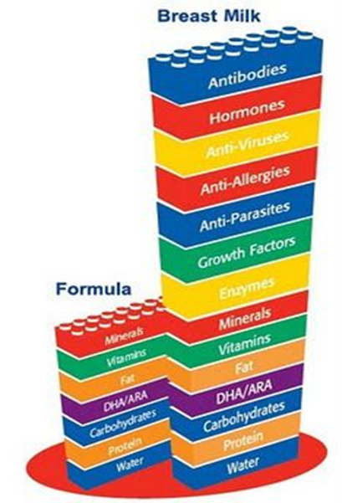
Nutrientes en la leche materna y las leches artificiales
Leche materna
Anticuerpos
Hormonas
Antivirales
Antialérgicos
Antiparasitarios
Factores de crecimiento
Enzimas
Leche artificial
Minerales
Minerales
Vitaminas
Vitaminas
Grasas
Grasas
DHA/ARA
DHA/ARA
Carbohidratos
Carbohidratos
Proteína
Proteína
Agua
Agua

Slide 5
Nutrientes en la leche humana y la leche de origen animal
Humana
De vaca
De cabra
Grasas
Proteína
Lactosa
© Felicity Savage

Slide 6
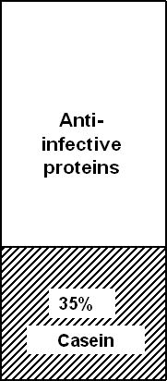
Calidad de las proteínas en las diferentes leches
Leche humana
Leche de vaca
Proteínas del suero
Proteínas contra las infecciones
Caseína
Cuajo
Caseína
Fácil de digerir
Difícil de digerir
© Felicity Savage

Slide 7
Diferencias entre el calostro y la leche madura
Leche del inicio
Leche del final
Grasas
Proteína
Lactosa
Calostro
Leche madura
© Felicity Savage

Slide 8
Calostro
Propiedad | Importancia
Rico en anticuerpos | - Protege contra infecciones y alergias
Muchos glóbulos blancos | - Protege contra infecciones
Efecto laxante | - Elimina el meconio - Ayuda a prevenir la ictericia
Factores de crecimiento | - Ayuda a madurar el intestino - Previene las alergias e intolerancias
Rico en vitamina A | - Mitiga la gravedad de las infecciones

Slide 9
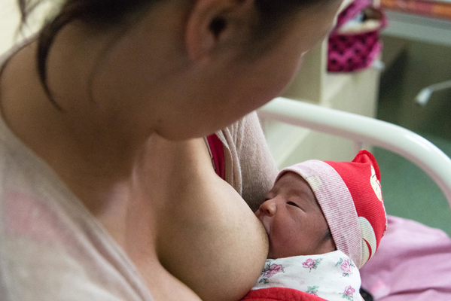
Protección contra infecciones
Madre infectada.
Los glóbulos blancos en el cuerpo de la madre producen anticuerpos que la protegen.
Algunos glóbulos blancos van al pecho y producen anticuerpos allí.
Los anticuerpos contra la infección de la madre que se secretan en la leche protegen al bebé.
© UNICEF/UN0255446/Pasquall

Slide 10
Riesgo de diarrea según el método de alimentación
Filipinas, lactantes de 0-2 meses de edad
Fuente: Popkin BM, Adair L, JS Similar, Black R, Briscoe J, Flieger W. Breast-feeding and diarrheal morbidity. Pediatrics. 1990;86:874‒82.

Slide 11
Beneficios psicológicos de la lactancia materna
Vínculo afectivo
Relación estrecha y cariñosa entre la madre y el bebé.
Mayor satisfacción emocional de la madre.
El bebé llora menos.
El bebé puede tener mayor seguridad emocional.
Desarrollo
Los niños tienen un mejor desempeño en las pruebas de inteligencia.
© Alamy, correo en línea

Slide 12
Riesgos de no amamantar
Puede exigir más esfuerzo construir el apego con el bebé.
Más diarrea y diarrea persistente.
Infecciones respiratorias más frecuentes.
Desnutrición; carencia de vitamina A.
Más alergias e intolerancia a la leche
Mayor riesgo de padecer algunas enfermedades crónicas.
Obesidad.
Puntuaciones inferiores en las pruebas de inteligencia.
La madre puede quedar embarazada más pronto.
Mayor riesgo para la madre de padecer anemia, cáncer de ovario y cáncer de mama.

